Slide 1

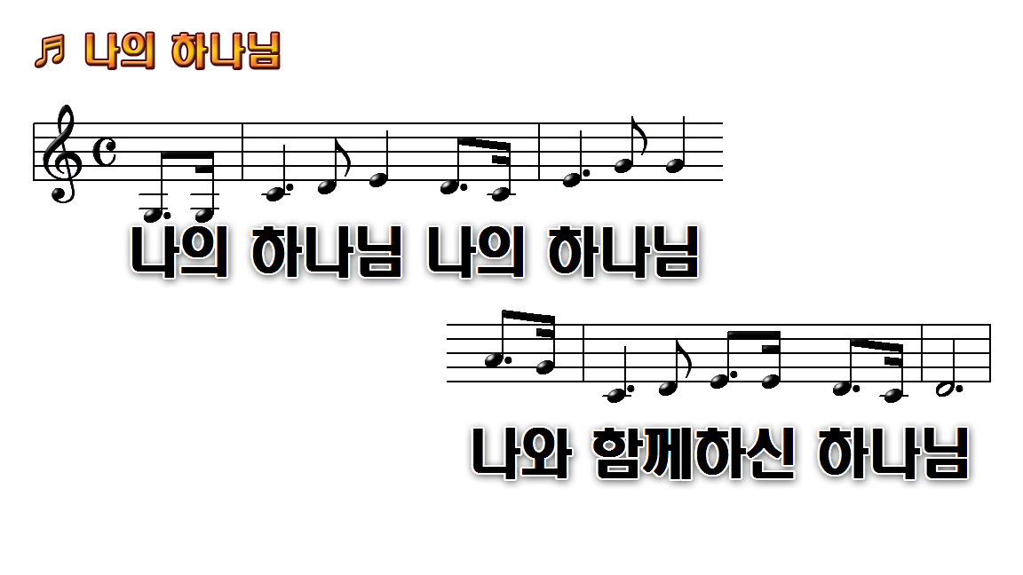
1.나의 하나님 나의 하나님
8.아버지 아버지 죄인 부르신
11.나의 하나님 나의 하나님
18.아버지 아버지 나를 구하신

Slide 2
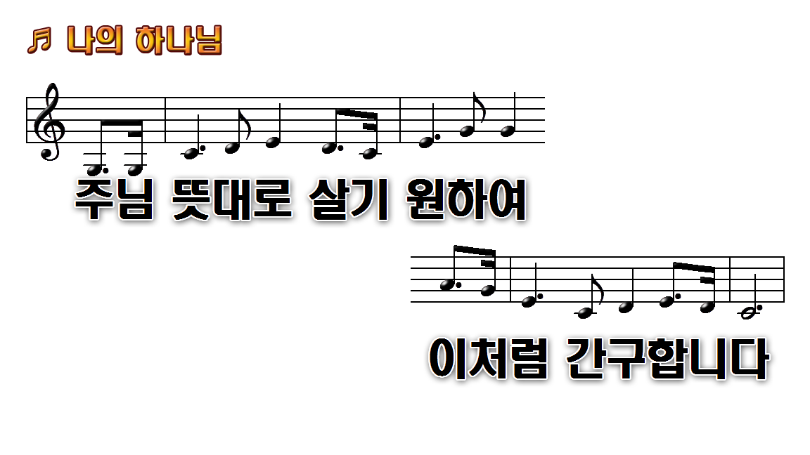
1.나의 하나님 나의 하나님
8.아버지 아버지 죄인 부르신
11.나의 하나님 나의 하나님
18.아버지 아버지 나를 구하신

Slide 3
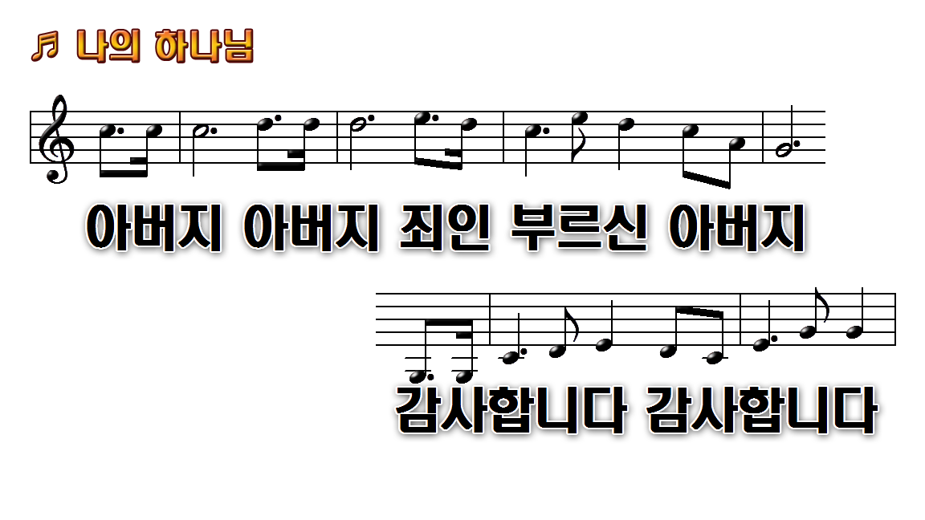
1.나의 하나님 나의 하나님
8.아버지 아버지 죄인 부르신
11.나의 하나님 나의 하나님
18.아버지 아버지 나를 구하신

Slide 4
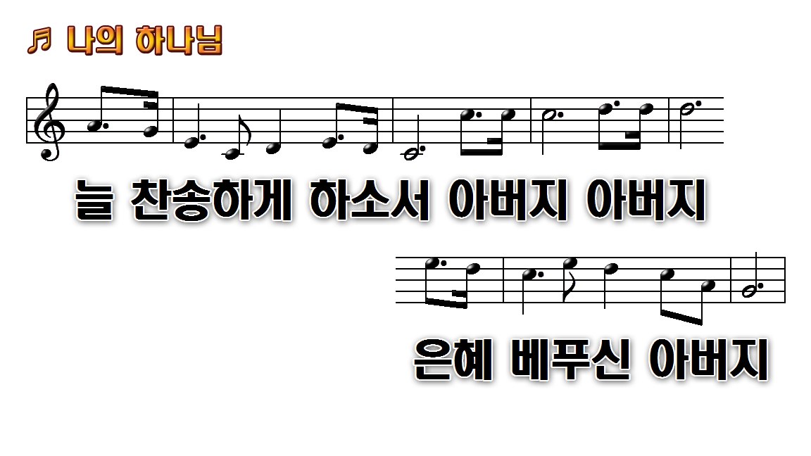
1.나의 하나님 나의 하나님
8.아버지 아버지 죄인 부르신
11.나의 하나님 나의 하나님
18.아버지 아버지 나를 구하신

Slide 5
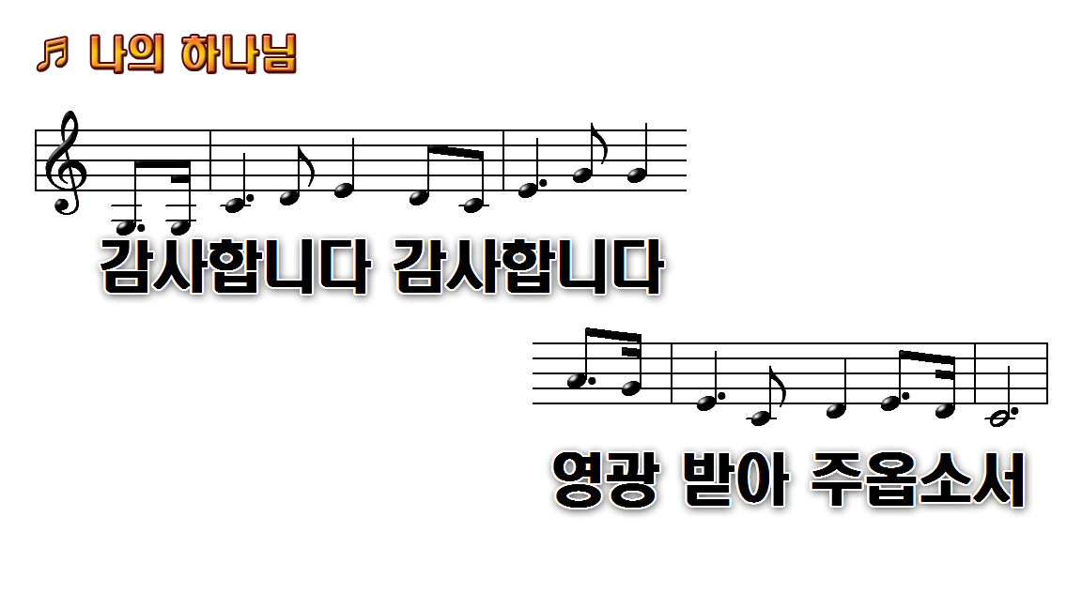
1.나의 하나님 나의 하나님
8.아버지 아버지 죄인 부르신
11.나의 하나님 나의 하나님
18.아버지 아버지 나를 구하신

Slide 6
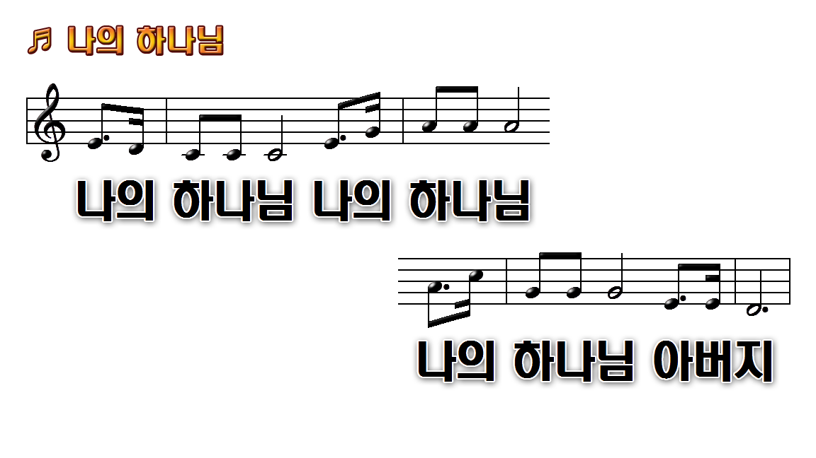
1.나의 하나님 나의 하나님
8.아버지 아버지 죄인 부르신
11.나의 하나님 나의 하나님
18.아버지 아버지 나를 구하신

Slide 7
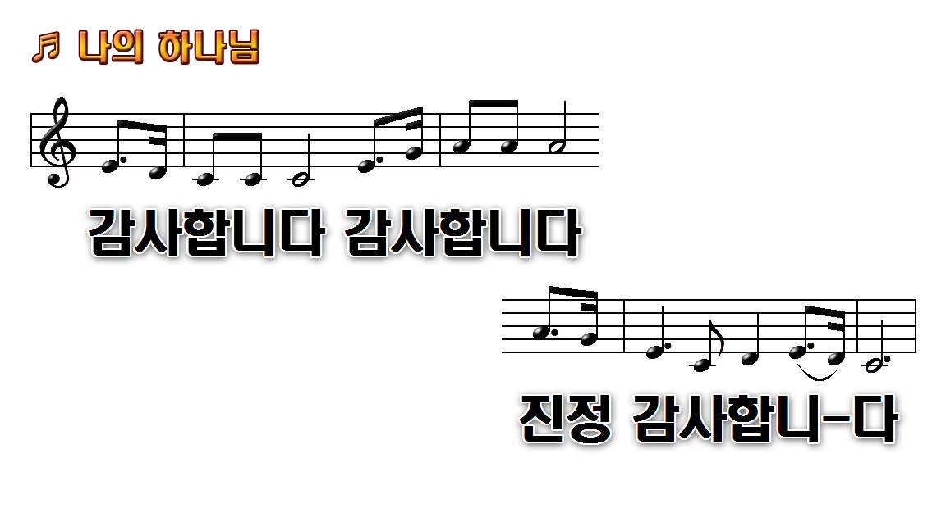
1.나의 하나님 나의 하나님
8.아버지 아버지 죄인 부르신
11.나의 하나님 나의 하나님
18.아버지 아버지 나를 구하신

Slide 8
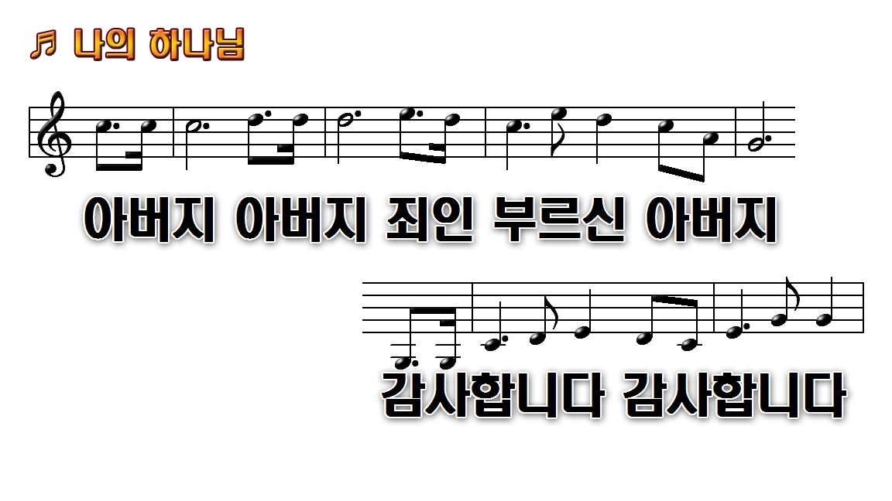
1.나의 하나님 나의 하나님
8.아버지 아버지 죄인 부르신
11.나의 하나님 나의 하나님
18.아버지 아버지 나를 구하신

Slide 9
1.나의 하나님 나의 하나님
8.아버지 아버지 죄인 부르신
11.나의 하나님 나의 하나님
18.아버지 아버지 나를 구하신

Slide 10
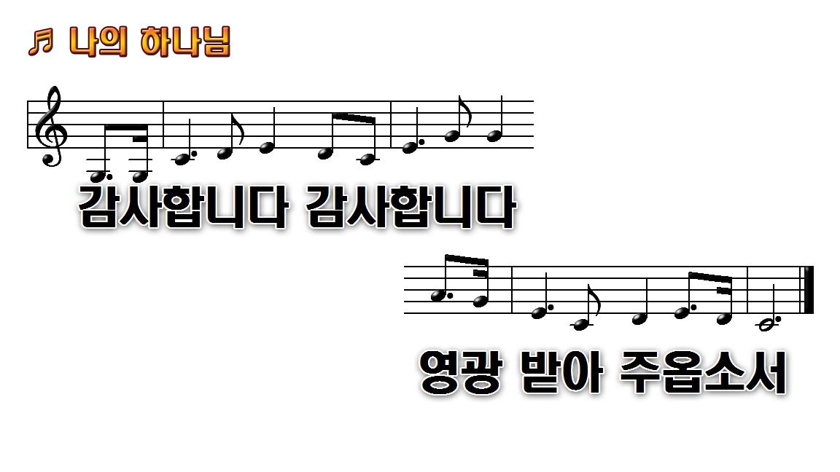
1.나의 하나님 나의 하나님
8.아버지 아버지 죄인 부르신
11.나의 하나님 나의 하나님
18.아버지 아버지 나를 구하신

Slide 11
1.나의 하나님 나의 하나님
8.아버지 아버지 죄인 부르신
11.나의 하나님 나의 하나님
18.아버지 아버지 나를 구하신

Slide 12
1.나의 하나님 나의 하나님
8.아버지 아버지 죄인 부르신
11.나의 하나님 나의 하나님
18.아버지 아버지 나를 구하신

Slide 13

1.나의 하나님 나의 하나님
8.아버지 아버지 죄인 부르신
11.나의 하나님 나의 하나님
18.아버지 아버지 나를 구하신

Slide 14
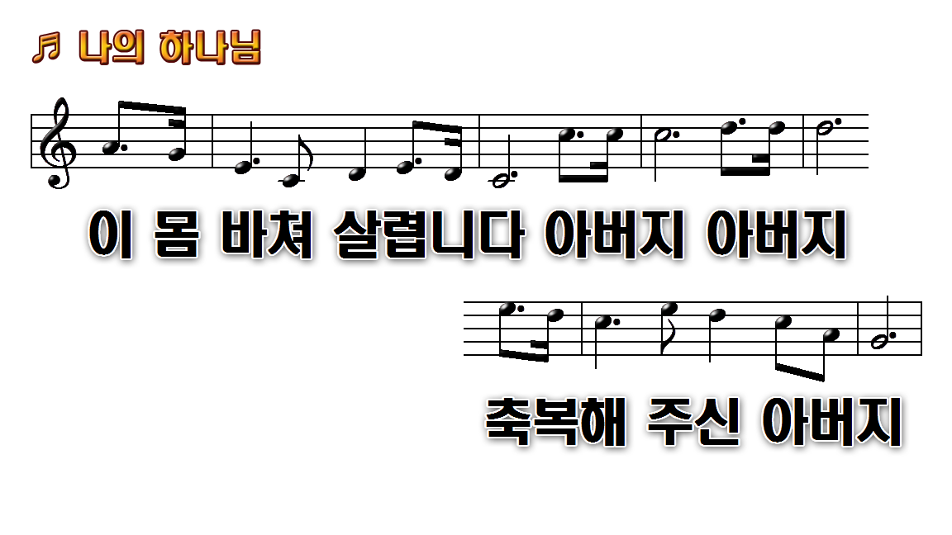
1.나의 하나님 나의 하나님
8.아버지 아버지 죄인 부르신
11.나의 하나님 나의 하나님
18.아버지 아버지 나를 구하신

Slide 15

1.나의 하나님 나의 하나님
8.아버지 아버지 죄인 부르신
11.나의 하나님 나의 하나님
18.아버지 아버지 나를 구하신

Slide 16

1.나의 하나님 나의 하나님
8.아버지 아버지 죄인 부르신
11.나의 하나님 나의 하나님
18.아버지 아버지 나를 구하신

Slide 17
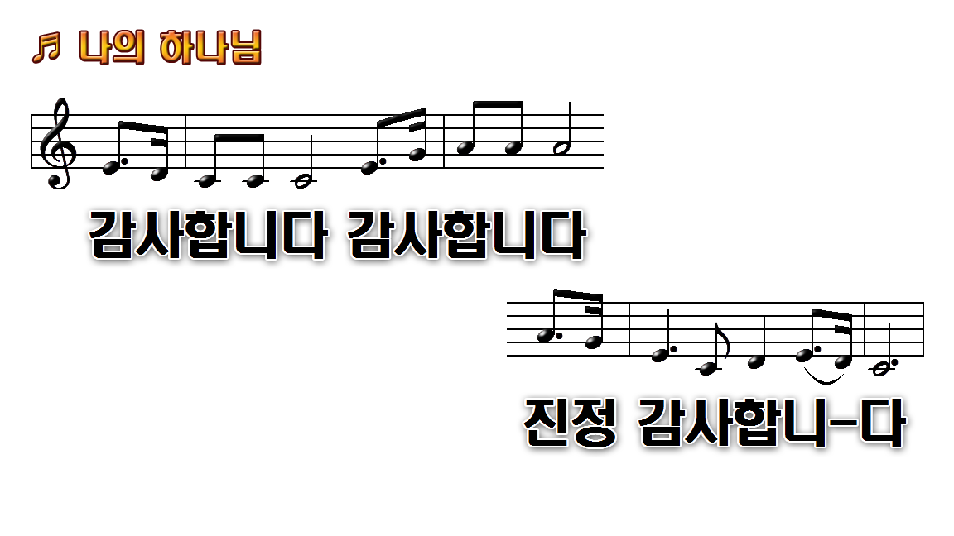
1.나의 하나님 나의 하나님
8.아버지 아버지 죄인 부르신
11.나의 하나님 나의 하나님
18.아버지 아버지 나를 구하신

Slide 18

1.나의 하나님 나의 하나님
8.아버지 아버지 죄인 부르신
11.나의 하나님 나의 하나님
18.아버지 아버지 나를 구하신

Slide 19

1.나의 하나님 나의 하나님
8.아버지 아버지 죄인 부르신
11.나의 하나님 나의 하나님
18.아버지 아버지 나를 구하신

Slide 20

1.나의 하나님 나의 하나님
8.아버지 아버지 죄인 부르신
11.나의 하나님 나의 하나님
18.아버지 아버지 나를 구하신

